Slide 1

Ingeniería de Características
Programas LIVE SS1 | Aprender

Slide 2

Bienvenida y presentación
“Data is what you need to do analytics. Information is what you need to do business.”
-John Owens

Slide 3

Bienvenida
“En medio de una pandemia que ha transformado la forma de trabajar, vender e interactuar de las personas, la ciencia de datos y la transformación digital se han vuelto necesarias para cualquier compañía.“
-Leandro Rodríquez, Forbes México (Mayo, 2021)
Notes:
https://www.forbes.com.mx/red-forbes-sabes-lo-que-es-un-unicornio-en-la-ciencia-de-datos-quizas-sea-lo-que-tu-empresa-necesita/

Slide 4

Objetivo principal del módulo
Ingeniería de Características
Seleccionarás las características de las bases de datos más importantes por su importancia para la visualización o por su importancia en mejorar la exactitud, precisión de un modelo de datos.

Slide 5

Objetivos particulares de la sesión
Crearás un conjunto de datos final luego de aplicar técnicas para valores perdidos, atípicos y agrupación de variables

Slide 6

Agenda
4
1
Sesión Síncrona 1
Aprender
3
2
Trabajo asíncrono 1
Profundizar | Ruta de Aprendizaje
Sesión Síncrona 2
Preparar para Aplicar
2
3
4
Trabajo asíncrono 2
Aplicar en el trabajo | Reto
1

Slide 7







Dinámica de participación y convivencia
Sesión grupal:
Las dudas durante la sesión se manejarán a través del chat. Éstas serán respondidas en los momentos definidos para ello
Participar en las dinámicas propuestas durante la sesión de acuerdo con las instrucciones dadas para cada una
Rooms:
Los equipos se harán de manera aleatoria y serán sólo para las actividades de práctica
Estar atentos a la notificación de zoom para unirse al room
Seguir al pie de la letra las instrucciones para la dinámica en rooms
Informar al moderador si te encuentras sólo en el room para reasignarte
Te pedimos no salir del room que tienes asignado. Cualquier reasignación será realizada por parte del tutor o staff

Slide 8

Acerca del facilitador
M. C. Ana Luisa Masetto Herrera
Maestra en Ciencia de Datos – ITAM
Ingeniera Industrial y de Sistemas – ITESM, Toluca
Experiencia:
Científica de Datos – ITESM, Monterrey
Profesora Cátedra – ITESM, Toluca
Científica de Datos – IBM, México

Slide 9

Conociendo más de los participantes
Notes:
https://www.mentimeter.com/s/c3ecea2d9ffa53ffcd15f11825380efd/7d18523f18e9 – Link para la presentación en Mentimeter

Slide 10
Introducción
“The goal is to turn data into information, and information into insight.”
- Carly Fiorina
“Let the dataset change your mindset.”
- Hans Rosling
Notes:
Transformar datos en información e información en nuevas ideas que den pie a mejoras.
“TRANSFORMAR DATOS”

Slide 11
Panorámica de la sesión
1
Sesión Síncrona 1
Aprender
Tema 1: Familiarización y Limpieza de Datos
Tema 2: Tratamiento de Variables e Ingeniería de Características
Tema 3: Reducción de Dimensionalidad (Introducción)
Cierre de sesión

Slide 12
Panorámica de la sesión
1
Sesión Síncrona 1
Aprender
Tema 1: Familiarización y Limpieza de Datos
Tema 2: Tratamiento de Variables e Ingeniería de Características
Tema 3: Reducción de Dimensionalidad (Introducción)
Cierre de sesión

Slide 13
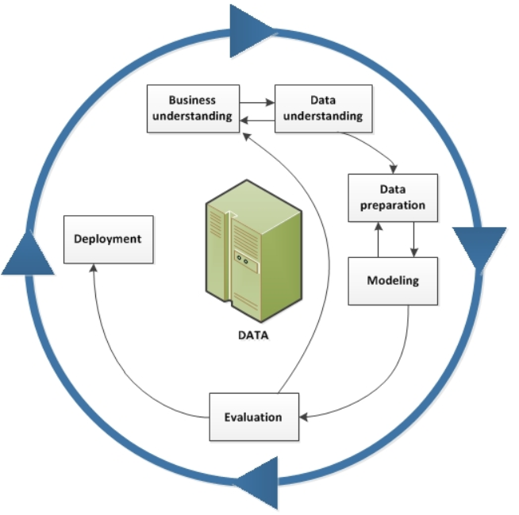
Propósito | Tema 1
Etapas de un proyecto de Ciencia de Datos
Entendimiento del Negocio
Entendimiento de los datos
Preparación de los datos
Business
understanding
Data
understanding
Data
preparation
Modelado
Evaluación
Despliegue
Deployment
Modeling
En un proyecto de Ciencia de Datos, todas las etapas están conectadas, es un ciclo que requiere de retroalimentación continua para su correcta implementación
DATA
Evaluation
Lo que se busca con el proceso de Ingeniería de Características es generar valor, al extraer información de calidad de los datos.
CRISP DM – Metodología IBM
Notes:
https://www.ibm.com/docs/es/spss-modeler/SaaS?topic=dm-crisp-help-overview

Slide 14
Propósito | Tema 1
Etapas de un proyecto de Ciencia de Datos
Entendimiento del Negocio
Ustedes - Expertos
Entendimiento de los datos
Modulo 1 - 3
Preparación de los datos
Modulo 3 – 6
Business
understanding
Data
understanding
Data
preparation
Deployment
Modelado
Módulo 7 en adelante
Evaluación
Módulo 7 en adelante
Despliegue
Todos los módulos.
Aplicaciones
Módulo 5 (Dashboards)
Modeling
DATA
Evaluation
En un proyecto de Ciencia de Datos, todas las etapas están conectadas, es un ciclo que requiere de retroalimentación continua para su correcta implementación
CRISP DM – Metodología IBM
Notes:
https://www.ibm.com/docs/es/spss-modeler/SaaS?topic=dm-crisp-help-overview

Slide 15
Propósito | Tema 1
Etapas de un proyecto de Ciencia de Datos
Entendimiento del Negocio
Ustedes - Expertos
Entendimiento de los datos
Módulo 1 - 3
Preparación de los datos
Módulo 3 – 6
Módulo 6
Business
understanding
Data
understanding
Data
preparation
Deployment
Modelado
Módulo 7 en adelante
Evaluación
Módulo 7 en adelante
Despliegue
Todos los módulos.
Aplicaciones
Módulo 5 (Dashboards)
Modeling
DATA
Evaluation
Lo que se busca con el proceso de Ingeniería de Características es generar valor, al extraer información de calidad de los datos.
CRISP DM – Metodología IBM
Notes:
https://www.ibm.com/docs/es/spss-modeler/SaaS?topic=dm-crisp-help-overview

Slide 16
Introducción | Recordemos
Situación Problema / Pregunta
¿Cuántos productos se van a vender (predicción de demanda)?
¿A quién debo de otorgarle un crédito (1: Sí, 0: No)?
Etc.
Entendimiento del Negocio
Entendimiento de los datos
Preparación de los datos
Modelado
Evaluación
Despliegue
Situación Problema / Pregunta
Proceso Generador De Datos

Slide 17
Introducción | Recordemos
Situación Problema / Pregunta
¿Cuántos productos se van a vender (predicción de demanda)?
¿A quién debo de otorgarle un crédito (1: Sí, 0: No)?
Etc.
Entendimiento del Negocio
Ustedes - Expertos
Entendimiento de los datos
Módulo 1 - 3
Preparación de los datos
Módulo 3 – 6
Módulo 6
Modelado
Módulo 7 en adelante
Evaluación
Módulo 7 en adelante
Despliegue
Todos los módulos
Aplicaciones
Módulo 5 (Dashboards)
Situación Problema / Pregunta
Proceso Generador De Datos

Slide 18
Proceso generador de datos
Tras definir una situación problema (pregunta), se puede tomar como base el proceso generador de datos (modelo teórico) para proceder con cada una de las etapas de un proyecto de ciencia de datos.
De este proceso se puede rescatar que:
Y es la variable que se busca predecir;
X es una variable, o conjunto de variables, que se espera que pueda mejorar la predicción de Y
Y y X están relacionadas de la siguiente manera: Y = f(X) + Ɛ
Donde: f expresa la relación sistemática que hay entre X y Y
Entendimiento del Negocio
Ustedes - Expertos
Entendimiento de los datos
Módulo 1 - 3
Preparación de los datos
Módulo 3 – 6
Módulo 6
Objetivos
Alcances
Restricciones
Equipo
Tiempos
Etc.
Variables
Patrones (visualización de datos)
Tablas resumen
Etc.
Modelado
Módulo 7 en adelante
Evaluación
Módulo 7 en adelante
Despliegue
Todos los módulos
Aplicaciones
Módulo 5 (Dashboards)
Y = f(X) + Ɛ

Slide 19
Introducción | Recordemos
Situación Problema / Pregunta
¿Cuántos productos se van a vender (predicción de demanda)?
¿A quién debo de otorgarle un crédito (1: Sí, 0: No)?
Etc.
Entendimiento del Negocio
Ustedes - Expertos
Entendimiento de los datos
Módulo 1 - 3
Preparación de los datos
Módulo 3 – 6
Módulo 6
Modelado
Módulo 7 en adelante
Evaluación
Módulo 7 en adelante
Despliegue
Todos los módulos.
Aplicaciones
Módulo 5 (Dashboards)
Y = f(X) + Ɛ
Limpieza
Diseño y Construcción:
Selección:
Reducción de dimensionalidad
Tratamiento de valores perdidos
Tratamiento de valores atípicos
Distribución de variables
Agrupamiento de variables

Slide 20
Propósito | Tema 1
Ingeniería de Características
Diseño y Construcción
Tratamiento de valores atípicos
Selección
Reducción de Dimensionalidad
Agrupamiento de variables
PCA – Análisis de Componentes Principales
FA – Análisis Factorial
Limpieza:
Tratamiento de valores perdidos
Imputar valores
Ditribución de variables
Transformaciones (Logarítmica y escalamiento)
One-Hot Encoding, Feature Split y manejo de formato de fecha.
Contenedores y operaciones en grupo
Tema 1

Slide 21

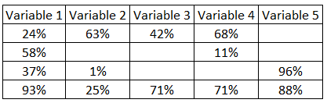
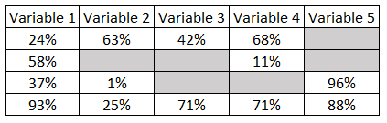
Tratamiento de Valores Perdidos | Tema 1
¿Qué son valores perdidos?
En un formato de datos estructurados (formato de tabla), son las celdas que no tienen valores registrados.
Valores faltantes
Notes:
1 minuto

Slide 22

Tratamiento de Valores Perdidos | Tema 1
Práctica más común (inapropiada):
Eliminar las observaciones que no tienen información completa.
¿Qué más se puede hacer?
Imputar valores.
Notes:
1 minuto

Slide 23
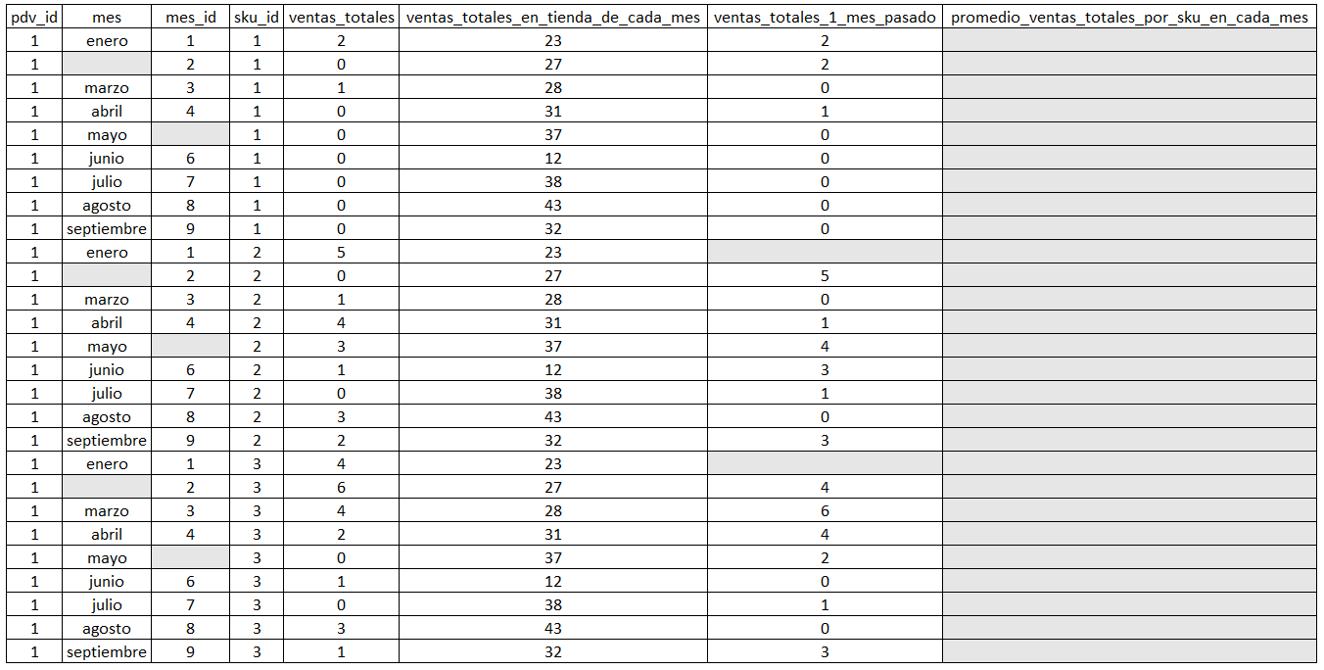
Tratamiento de Valores Perdidos | Tema 1
Registro de ventas:
10 puntos de venta
34 productos
9 meses de registros
Notes:
¿Qué observan?
¿Qué harían?

Slide 24
Tratamiento de Valores Perdidos | Tema 1
Registro de ventas:
1900 puntos de venta
100 productos
36 meses de registros
Notes:
¿Qué pasa cuando el problema escala?
Solución: PROGRAMACIÓN

Slide 25

Actividad | Aprendizaje activo
Ejemplo con el primer escenario:
10 puntos de venta
34 productos distintos
9 meses de registro
Google Colab
Favor de seguir el ejercicio
Funciones y paquetes de Python: Pandas: read_csv(), isnull() y sum()

Slide 26

Reflexión | Tema 1
¿Habías pensado en el tiempo y esfuerzo que es necesario en la limpieza de datos (detección y manejo de valores perdidos)?
¿Te has enfrentado a una situación simular como en los escenarios planteados? En caso de que sí, ¿cómo resolviste la situación?
¿Consideras que el detectar e imputar valores perdidos es una buena práctica diaria? ¿Por qué?

Slide 27

Integración | Tema 1
El tema 1, Familiarización y Limpieza de Datos, fue una breve introducción sobre la importancia de contar con datos de calidad para poder hacer diferentes análisis.
Todos los módulos del diplomado se conectan y cada etapa a desempeñar tiene una reacción en cadena en las demás etapas, es ahí donde radica la importancia de la ingeniería de características (limpieza de datos en este caso).
El eliminar renglones (observaciones) únicamente porque tienen valores faltantes, significa pérdida de información, por lo tanto, el aprender a manejar estas situación y solucionarlas, permite conservar el mayor porcentaje de información posible y ayuda a tener un soporte mayor al momento de tomar decisiones.
+ Datos de Calidad = + Información = +Insigths

Slide 28

Cierre: Concepto clave | Tema 1
“The ability to take data – to be able to understand it, to process it, to extract value from it, to visualise it, to communicate it – is going to be a hugely important skill in the next decades.”
Hal Varian, Chief Economist, Google.
Notes:
Extraer valor y procesarla, son pases clave para tener éxito en proyectos de analítica de datos
Recalcar la importancia del tratamiento de valores perdidos y de la familiarización
y limpieza de datos en general (enfocado a tener una buena calidad de datos en
un dataset final)

Slide 29
Panorámica de la sesión
1
Sesión Síncrona 1
Aprender
Tema 1: Familiarización y Limpieza de Datos
Tema 2: Tratamiento de Variables e Ingeniería de Características
Tema 3: Reducción de Dimensionalidad (Introducción)
Cierre de sesión

Slide 30
Propósito | Tema 2
Tratamiento de Variables e Ingeniería de Características, ¿Cómo nos beneficia?
Ingeniería de Características es el proceso por el cual le damos un valor agregado a nuestros datos.
¿Por qué es tan importante?
Por su impacto y “atractivo”.
Impacto: En todas las etapas del proceso
“Atractivo”: Al ser las personas capaces de ver más allá, de lo que a simple vista los datos reflejan
Notes:
https://image.shutterstock.com/shutterstock/photos/1825772324/display_1500/stock-vector-man-standing-in-box-and-holding-glowing-lightbulb-concept-of-creative-thinking-creativity-1825772324.jpg

Slide 31
Propósito | Tema 2
Ingeniería de Características
Diseño y Construcción
Tratamiento de valores atípicos
Selección
Reducción de Dimensionalidad
Agrupamiento de variables
PCA – Análisis de Componentes Principales
FA – Análisis Factorial
Limpieza:
Tratamiento de valores perdidos
Imputar valores
Ditribución de variables
Transformaciones (Logarítmica y escalamiento)
One-Hot Encoding, Feature Split y manejo de formato de fecha.
Contenedores y operaciones en grupo
Tema 2

Slide 32
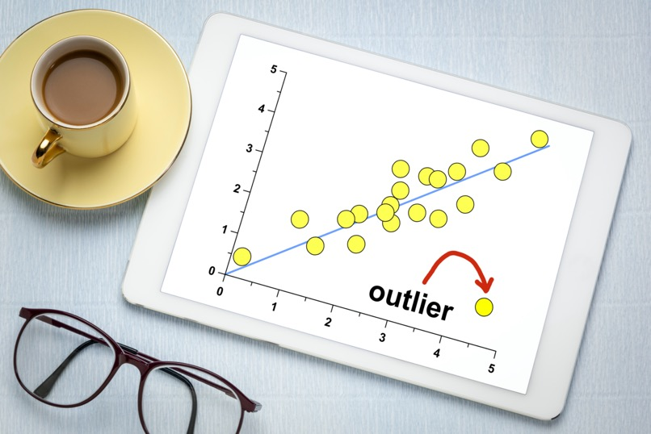
Tratamiento de Valores Atípicos | Tema 2.1
¿Qué son valores atípicos?
Son aquellas observaciones, que dentro de un conjunto de datos se comportan extrañamente más grandes o pequeños que los demás.
¿Por qué son tan importantes?
Una sola observación atípica puede cambiar totalmente los resultados.
Notes:
1 minuto

Slide 33
Tratamiento de Valores Atípicos | Tema 2.1
Ejemplo:
En la siguiente tabla se muestran las calificaciones del primer parcial de un grupo con 10 estudiantes.
Se acerca la primera evaluación al desempeño de los profesores, donde los directores de departamento utilizan el promedio general del grupo como métrica de desempeño del profesor.
¿Qué es lo que pueden observar?
Alumno | Calificaciones
1 | 92
2 | 90
3 | 91
4 | 86
5 | 89
6 | 87
7 | 88
8 | 30
9 | 85
10 | 89

Slide 34
Tratamiento de Valores Atípicos | Tema 2.1
Promedio: 82.7
Promedio: 88.6

Slide 35
Tratamiento de Valores Atípicos | Tema 2.1
Práctica más común (inapropiada):
Eliminar las observaciones con valores atípicos.
¿Qué más se puede hacer?
Indagar en la causa raíz de estos valores y tomar acciones sobre qué hacer (ver diagrama).
¿Cómo lo van a hacer?
Valor atípico
Se encuentra causa raíz
Error de registro: Corregirlo.
Causa externa/extraordinaria: Eliminar el valor
No se encuentra causa raíz
Conservar el dato y transformar la variable.
Notes:
1 minuto

Slide 36

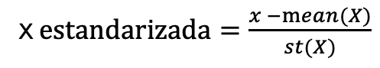
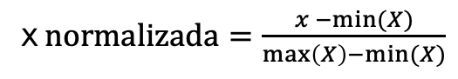
Tratamiento de Valores Atípicos | Tema 2.1
Transformación logarítmica:
Valores atípicos – Asimetría
Escalamiento
Transformación para que las variables estén dentro de un rango más pequeño
Normalización [0,1] y estandarización
x$normalizada=\frac{x −min⁡(X)}{\max\left(X\right)−min⁡(X)}$
x$estandarizada=\frac{x −mean⁡(X)}{st⁡(X)}$
* Diferencias en escalas en diferentes variables pueden incrementar la complejidad de modelar una situación problema (km, pesos, personas, unidades, etc.)

Slide 37
Tratamiento de Valores Atípicos| Tema 2.1
import numpy as np
Transformación logarítmica:
Escalamiento:
Normalización:
from sklearn.preprocessing import MinMaxScaler
scaler = MinMaxScaler()
scaled = scaler.fit_transform(datos)
Log transformation:
import numpy as np
z = np.log(x)
Estandarización:
from sklearn.preprocessing import StandardScaler
scaler = StandardScaler()
scaled = scaler.fit_transform(datos)
¿Cuando aplicar qué?
Depende de los datos:
Estandarizar cuando los datos siguen una distribución normal
Normalizar y transformación logaritmica cuando los datos no siguen una distribución normal
Lo major siempre es probar diferentes escenarios con diferentes transformaciones y analizar y concluir con cuál conjunto de datos el modelo tiene major desempeño.

Slide 38


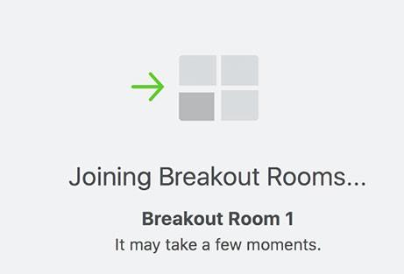
Actividad | BreakOut Rooms (BOR)
Al unirte, aparecerá un mensaje
Después estarás con un grupo pequeño de compañeros
Notes:
CASO

Slide 39
Actividad | Aprendizaje activo
Favor de seguir el ejercicio

Slide 40
Distribución de Variables | Tema 2.2
Ingeniería de Características
Diseño y Construcción
Tratamiento de valores atípicos
Selección
Reducción de Dimensionalidad
Agrupamiento de variables
PCA – Análisis de Componentes Principales
FA – Análisis Factorial
Limpieza:
Tratamiento de valores perdidos
Imputar valores
Ditribución de variables
Transformaciones (Logarítmica y escalamiento)
One-Hot Encoding, Feature Split y manejo de formato de fecha.
Contenedores y operaciones en grupo
Tema 2

Slide 41
Distribución de Variables | Tema 2.2
Variable Categórica Binaria (Positivo:1, Negativo:0)
Antes:
Variables binarias: 0-1
Variables categóricas: Contienen “etiquetas” y no valores numéricos
Resultado de prueba: Positivo / Negativo
Evaluación: Excelente (5) – Pésimo (1)
En modelos de Aprendizaje de Máquina, varios algoritmos requieren de la transformación de variables categóricas a numéricas, por lo tanto
One-hot encoding.
Paciente | Resultado de Prueba
Ramona | 1
Clara | 0
Beatriz | 1
Variable Categórica (Con más de 2 niveles)
Cliente | Calificación de Servicio
Ramona | 5
Clara | 3
Beatriz | 1
Notes:
¿Qué propondrían?

Slide 42
Distribución de Variables | Tema 2.2
Variable Categórica (Con más de 2 niveles)
One hot encoding (+2 niveles)
Crear nuevas variables (variables que van a ser binarias) para determinar si una observación corresponde a algún nivel específico de una variable, a estas variables también se le conocen como variables dummies.
Cliente | Calificación de Servicio
Ramona | 5
Clara | 3
Beatriz | 1
Tranformación con One Hot Encoding
Cliente | Servicio
 | 1: Pésimo | 2: Malo | 3: Regular | 4: Bueno | 5: Excelente
Ramona | 0 | 0 | 0 | 0 | 1
Clara | 0 | 0 | 1 | 0 | 0
Beatriz | 1 | 0 | 0 | 0 | 0

Slide 43

Distribución de Variables | Tema 2.2
Antes:
Variables string: Enunciado
Nombre completo:
Ana Luisa Masetto Herrera
Nombre(s): Ana Luisa
Apellido(s): Masetto Herrera
Amenidades:
Estacionamiento, 2 recámaras, 3 baños, cocina equipada, etc.
Estacionamiento: Si o No (1-0)
Número de recámaras: 2
Número de baños: 3
Cocina equipada: Si o No (1-0)
Feature Split (separación de datos).
Importancia: Extraer información útil de una observación que en conjunto no se puede procesar con sencillez.
Notes:
Otra situación a considerar cuando queremos darle el formato adecuado a nuestros datos es saber tratar con variables categóricas

Slide 44

Distribución de Variables | Tema 2.2
Antes:
Series de tiempo: Secuencia de observaciones sobre intervalos de tiempo separados de manera regular (Minitab, 2019).
Formato de fecha:
23-03-2020
¿Qué podría ser más práctico para usar próximamente en nuestros modelos?
Extraer:
Días
Meses
Años
Construir nuevas características:
¿Cuántos años/días/meses han pasado desde el registro hasta hoy?
Notes:
Otra situación a considerar cuando queremos darle el formato adecuado a nuestros datos es saber tratar con variables categóricas

Slide 45
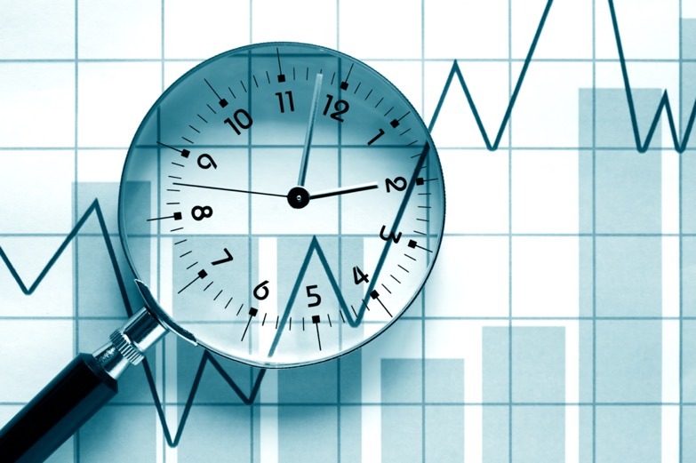
Distribución de Variables | Tema 2.2
Ejemplo:
Fecha | Año | Mes | Años que han pasado | Día
2017-01-01 | 2017 | 1 | 4 | Sunday
2008-12-04 | 2008 | 12 | 13 | Thursday
1988-06-23 | 1988 | 6 | 33 | Thursday
1999-08-25 | 1999 | 8 | 22 | Wednesday
1993-02-20 | 1993 | 2 | 28 | Saturday
Importancia: Extraer información útil de una observación que en conjunto no se puede procesar con sencillez.
Detectar patrones en el tiempo que un solo formato no se puede observar tan fácil.

Slide 46
Actividad | Aprendizaje activo
Favor de seguir el ejercicio
Funciones y paquetes de Python:
Pandas: read_csv(), to_datetime(), dt.year, dt.month, .today(), .day_name()

Slide 47
Actividad | BreakOut Rooms (BOR)
Al unirte, aparecerá un mensaje
Después estarás con un grupo pequeño de compañeros
Notes:
Discusión - ¿Han utilizado algunas de estas técnicas? ¿Dónde?

Slide 48
Agrupamiento de Variables | Tema 2.3
Ingeniería de Características
Diseño y Construcción
Tratamiento de valores atípicos
Selección
Reducción de Dimensionalidad
Agrupamiento de variables
PCA – Análisis de Componentes Principales
FA – Análisis Factorial
Limpieza:
Tratamiento de valores perdidos
Imputar valores
Ditribución de variables
Transformaciones (Logarítmica y escalamiento)
One-Hot Encoding, Feature Split y manejo de formato de fecha.
Contenedores y operaciones en grupo
Tema 2

Slide 49

Agrupamiento de Variables | Tema 2.3
Agrupamiento en contenedores (binning):
Regularizar información, aunque se sacrifica un poco de información.
Ejemplo supermercado:
Producto: Detergente
Área: Limpieza del hogar
Departamento: Limpieza
Desagregado
Agregado
Importancia: Generar una nueva categoría, con información adicional implícita en alguna otra variable.
Se puede utilizar con variables categóricas y numéricas.
Se recomienda cuando tenemos categorías/niveles con poca frecuencia (afecta el desempeño de nuestro modelo).

Slide 50

Agrupamiento de Variables | Tema 2.3
Antes:
Tidy Data: Cada renglón es una instancia/observación particular, y las columnas con características distintivas de esta
Operaciones de agrupamiento: Son necesarias para asegurarse de tener un formato “tidy” en nuestros datos
Notes:
Otra situación a considerar cuando queremos darle el formato adecuado a nuestros datos es saber tratar con variables categóricas

Slide 51
Agrupamiento de Variables | Tema 2.3
Ejemplo: Ventas
Registro de ventas
En promedio, ¿Cuánto venden por semana mes mis asesores?
Asesor | Fecha | Ventas que concretó mayores de $1000
1 | 01-05-2021 | 10
2 | 01-05-2021 | 50
3 | 01-05-2021 | 20
1 | 02-05-2021 | 8
2 | 02-05-2021 | 5
3 | 02-05-2021 | 20
1 | 03-05-2021 | 7
2 | 03-05-2021 | 30
3 | 03-05-2021 | 5
… | … | …
Asesor | Mes | Ventas que concretó mayores de $1000
1 | 05 | 25
2 | 05 | 85
3 | 05 | 45
¿Quién se lleva el bono del mes?

Slide 52
Actividad | BreakOut Rooms (BOR)
Al unirte, aparecerá un mensaje
Después estarás con un grupo pequeño de compañeros
Notes:
Discusión.

Slide 53
Actividad | Aprendizaje activo
Favor de seguir el ejercicio

Slide 54
Reflexión | Tema 2
En tu trabajo, ¿te has enfrentado a problemas en tus resultados debido a valores atípicos?
¿Trabajas con muchas variables categóricas? ¿Consideras que las técnicas para distribución de variables pudieran generar valor en tus actividades cotidianas?
¿Relacionas la importancia de ajustar el formato de un conjunto de datos y su influencia para obtener mayor información y mejor estructura para pasos futuros en un proyecto de analítica de datos?
No olvides mencionar ejemplos.

Slide 55
Integración | Tema 2
Ingeniería de Características es un proceso clave para generar un valor adicional a nuestros proyectos de analítica donde, además de asegurarnos de la calidad original de los datos, este nos permite rediseñarlos para su mejor manejo
Lidiar con variables categóricas por medio de técnicas como: One Hot Encoding y Feature Split, tiene su grado de dificultad, y su correcta estructura es fundamental para poder hacer uso de ellas en etapas futuras del proyecto
El realizar operaciones por grupo permite crear nuevas características que podrían añadir valor a nuestros ejercicios

Slide 56
Cierre: Concepto clave | Tema 1
“Las características diseñadas que mejoran el entrenamiento proporcionan información que ayuda a diferenciar de mejor manera los patrones de los datos.
Pero este proceso es, en cierto modo, un arte. Las decisiones acertadas y productivas a menudo requieren conocimiento especializado.”
Microsoft Build, Mayo 2021.

Slide 57
Panorámica de la sesión
1
Sesión Síncrona 1
Aprender
Tema 1: Familiarización y Limpieza de Datos
Tema 2: Tratamiento de Variables e Ingeniería de Características
Tema 3: Reducción de Dimensionalidad (Introducción)
Cierre de sesión

Slide 58
Introducción al siguiente Módulo | Tema 3
Ingeniería de Características
Diseño y Construcción
Tratamiento de valores atípicos
Selección
Reducción de Dimensionalidad
Agrupamiento de variables
PCA – Análisis de Componentes Principales
FA – Análisis Factorial
Limpieza:
Tratamiento de valores perdidos
Imputar valores
Ditribución de variables
Transformaciones (Logarítmica y escalamiento)
One-Hot Encoding, Feature Split y manejo de formato de fecha.
Contenedores y operaciones en grupo
Tema 3

Slide 59

Propósito | Tema 3
Ingeniería de Características: proceso por el cual pasan los datos para poder construir una estructura final de datos que sea confiable y con buena calidad.
Ahora, hay que cuestionarse:
¿Las variables que tenemos ayudan a describir el fenómeno/problema en cuestión?
¿Qué pasa cuando mi conjunto de datos tiene demasiadas variables y más que facilitar la comprensión de una situación problema, esto nos dificulta su manejo y entendimiento?
Suele pensarse: + datos = + información
*Depende de cuáles y cómo sean los datos que se emplearan.
Explotar y utilizar tantos datos en bruto como sea possible.
Construir una base de datos de calidad con información relevante.
Costo de manipulación, procesamiento y almacenamiento sea el menor.
Analizar, filtrar y seleccionar:
Las características que mejor describan y resuelvan un problema.

Slide 60
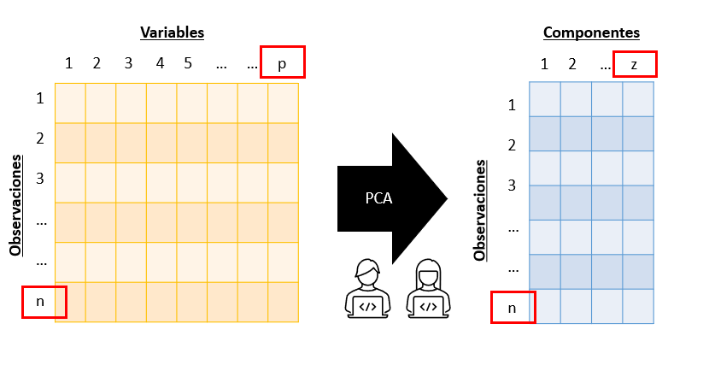
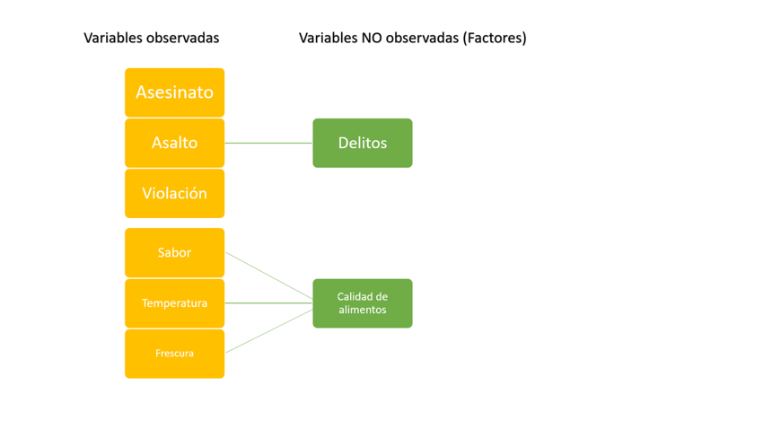
Propósito | Tema 3
En la siguiente etapa aprenderás:
Conceptos teóricos y aplicaciones prácticas de 2 de los modelos de reducción de dimensionalidad más conocidos:
Análisis de Componentes Principales (PCA, por sus siglas en inglés)
Análisis Factorial (FA, por sus siglas en inglés)
La importancia de seleccionar las variables adecuadas para diferentes tipos de problemas
Experimentaras el proceso de construcción e implementación, desde la ejecución de código hasta el proceso de toma de decisiones para llegar al diseño final de un conjunto de datos (dataset) que posteriormente pueda ser utilizado para ejecutar modelos estadísticos o de aprendizaje de máquina como solución a una problemática
Notes:
Las imágenes yo las hice

Slide 61
Reflexión | Tema 3
¿Es clara la relación entre los 3 temas del módulo?
¿En tu ambiente laboral te has encontrado con situaciones donde tener este conocimiento hubiera sido práctico?
¿Por qué consideras que el proceso de Ingeniería de Características es clave para cualquier proyecto de Ciencia de Datos ?

Slide 62
Integración | Tema 3
El tema 3, en esta sesión, fue solamente una introducción a lo que se va a ver en la siguiente sesión de PROFUNDIZA.
Sin embargo, es muy importante tener presente que el proceso de Ingeniería de Características abarca más que solo estructurar los datos, es un proceso que permite entender con más profundidad una situación problema y es un proceso facilitador de propuestas para mejorar el desempeño de cualquier modelo a aplicar.
El seleccionar el mejor conjunto de variables para poder construir un modelo, impacta en tiempos de procesamiento, interpretación de resultados, tiempo de lectura y espacio de almacenamiento.

Slide 63
Cierre: Concepto clave | Tema 1
“Data is the new oil.”
-Clive Humby
En nuestras manos está la posibilidad de darle mayor poder a ese combustible.

Slide 64
Cierre de la sesión
Conectando con mi realidad
Práctica Integradora
Integración de conceptos
Reflexión
Preguntas y Respuestas

Slide 65
Cierre | Sesión Sincrónica 1 [Aprender]
En este espacio se menciona la integración de conceptos de una manera que haga evidente la relevancia del tema
Como facilitador, asegúrate de aterrizar y clarificar cómo se adecúa a la realidad del participante lo visto en toda la sesión síncrona

Slide 66
Cierre: Concepto clave
“Above all else, show the data.”
– Edward R. Tufte

Slide 67

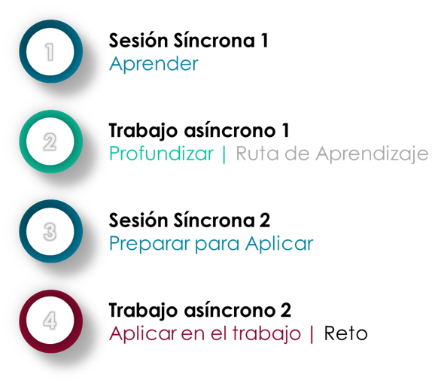
Siguientes pasos | Semana de trabajo asíncrono [Profundizar]
Revisar CANVAS: Materiales y avisos
Recomendaciones:
Prestar mucha atención a los conceptos teóricos para que la práctica sea más clara
Hacer los ejercicios prácticos conforme se realiza el ejercicio
Nutre
Significa
Práctica

